Slide 1



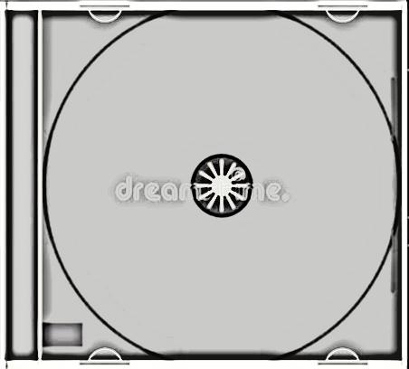






Slide 2
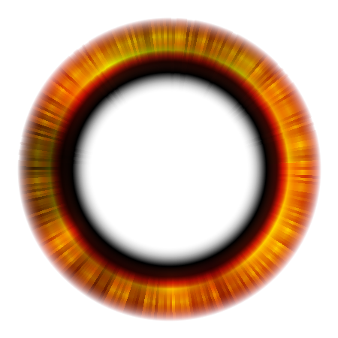
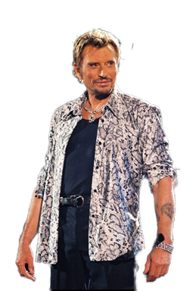
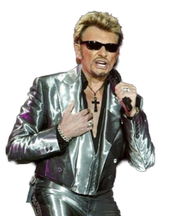
01. Je suis né dans la rue (Live au Zénith de Saint-Etienne, 2009)
02. Fils de personne (Live au Zénith de Saint-Etienne, 2009)
03. Elle est terrible (Live au Zénith de Saint-Etienne, 2009)
04. Dégage (Live au Zénith de Saint-Etienne, 2009) (Medley Rock'n'Roll)
05. J'ai oublié de vivre (Live au Zénith de Saint-Etienne, 2009)
06. Hey Joe (Live au Zénith de Saint-Etienne, 2009)
07. Je m'arrête là (Live au Zénith de Saint-Etienne, 2009)
08. Allumer le feu (en duo avec Amel Bent) (Live à Bercy, 2006)
09. Derrière l'amour (en duo avec Patrick Bruel) (Live à Bercy, 2006)
10. Rock'n'Roll attitude (Live au Zénith de Caen, 24 novembre 2012)
11. Quelque chose de Tennessee (Live à l'Arena de Genève, 3 décembre 2012)
12. Diego libre dans sa tête (Live à l'Arena de Genève le 3 décembre 2012)
13. Tomber c'est facile (Live à Bruxelles, 2016)
14. Gabrielle (Live RTL, 2011)
15. Ma jolie Sarah (Live RTL, 2011)
16. Fils de personne (Live RTL, 2011)
17. La musique que j'aime (Live RTL, 2011)
18. Tes tendres années (Live RTL, 2011)

Slide 3









